Slide 1

«Приложение для детей младшего и среднего школьного возраста «Звук и Слово»»
Авторы:
Мария Евсеева
Школа № 1080
10 «А» класс

Slide 2
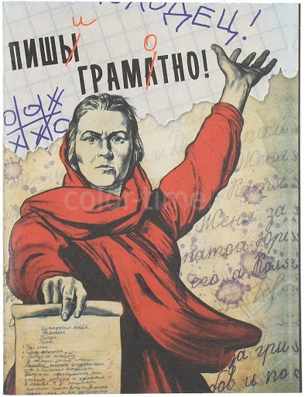
Актуальность
Многих волнует вопрос неграмотности: с этим, так или иначе, сталкивается большинство людей, особенно родителей, чьих детей это коснулось, в частности в начале обучения в школе. Это свидетельствует о серьёзности поставленной проблемы для нашего общества.

Slide 3
Цели создания приложения. Задачи
Цель проекта
Цель проекта – разработать компьютерное приложение, упрощающее процесс выполнения заданий по русскому языку, включающих в себя фонетический разбор, понимание структуры русской фонетики, морфологический разбор. Приложение, располагающее инструментами для самопроверки, также должно иметь дизайн, адаптированный для обучающихся младшей и средней школы, и удовлетворять потребностям учеников.
Задачи проекта
Проанализировать источники информации по теме создания приложений на языке Python с помощью модулей PyQt5.
Проанализировать и структурировать данные, необходимые для осуществления различных корректных операций над словами:
Проанализировать алгоритмы и основные правила составления транскрипции слова в русском языке.
Проанализировать алгоритмы составления характеристики конкретного звука в русском языке, основываясь на транскрипции.
Проанализировать алгоритмы и составляющие части морфологического разбора в русском языке для каждой части речи.
Проанализировать источники информации по теме работы с морфологическим анализатором для русского языка на Python – pymorphy2.
Проанализировать аналогичные продукты.
Написать техническое задание.
Разработать дизайн и графический интерфейс окон, написать программу, удовлетворяющую заданным требованиям.
Сравнить получившийся продукт с аналогичными.
Обобщить результаты, сформулировать выводы и оформить перечисленное в виде текстового документа.
Представить проект научной общественности.

Slide 4
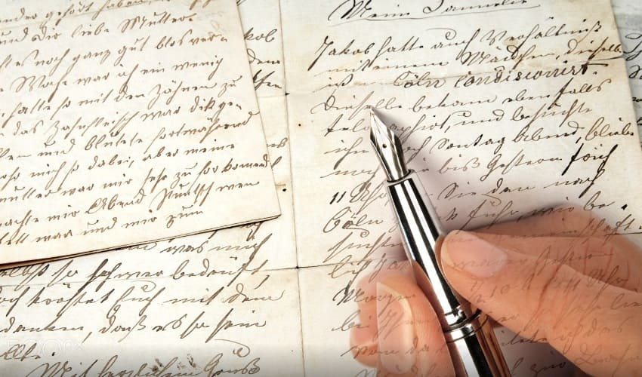
Несколько слов об идее проекта
Грамотная речь является основой коммуникации и достижения успеха в своей деятельности. Культура грамотной речи формируется с самого раннего детства, а в школе знания должны приобретать системный характер. В действительности же не все дети успешно справляются с изучением русского языка. Причинами этого могут служить шаблонность методов преподавания, отсутствие наглядности, формат, не подходящий для усваивания информации современными детьми, которые привыкли к работе с электронными устройствами.
Восполнить эти недостатки могло бы компьютерное приложение, которое не только помогало бы детям в выполнении заданий, но и преподносило бы нужную информацию в удобном игровом формате, повышало интерес ребёнка к изучению основополагающих тем русского языка и было бы простым в использовании.

Slide 5
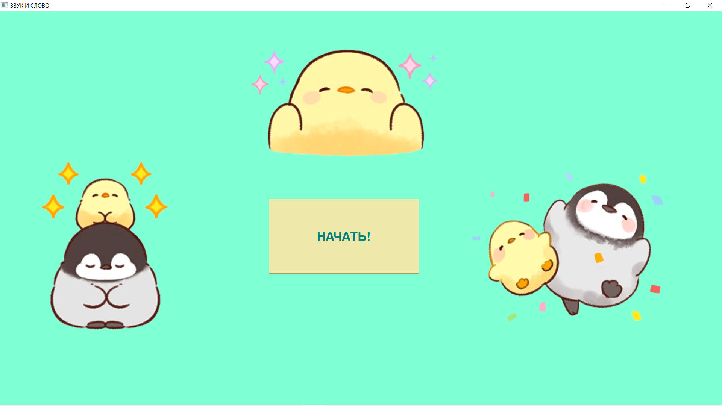
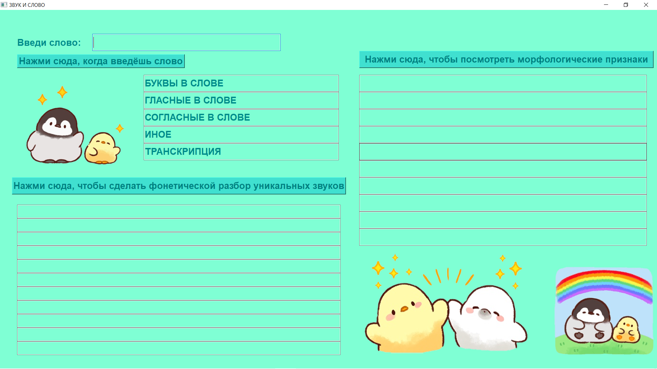
Скриншоты программы

Slide 6

Перспектива проекта и его дальнейшее развитие
Работа востребована и среди школьников, и среди родителей, и среди преподавателей. Помимо представленных в приложении заданий, существуют и другие, не менее важные, затрагивающие столь же интересные темы. Поэтому есть необходимость развивать идею проекта и в дальнейшем совершенствовать компьютерное приложение.
План работы по развитию проекта
Адаптировать приложение под Android;
Адаптировать приложение как web ресурс;
Добавить новые разборы.
Провести апробацию.

Slide 7
Больше информации о проекте, а также ход работы над программой смотрите по ссылке:
Ссылка на репозиторий:
https://github.com/MariyaEvseeva/project_for_children

